Slide 1
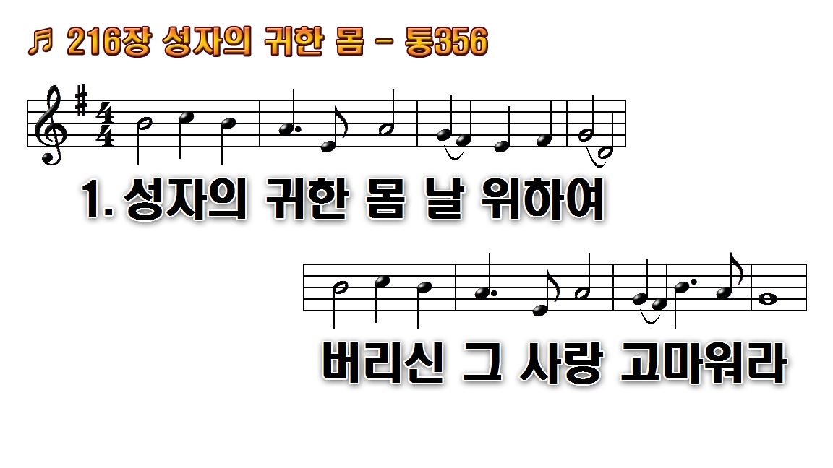
1.성자의 귀한 몸 날 위하여
2.지금도 날 위해 간구하심 이
3.주님의 십자가 나도 지고
4.만 가지 은혜를 받았으니 내

Slide 2
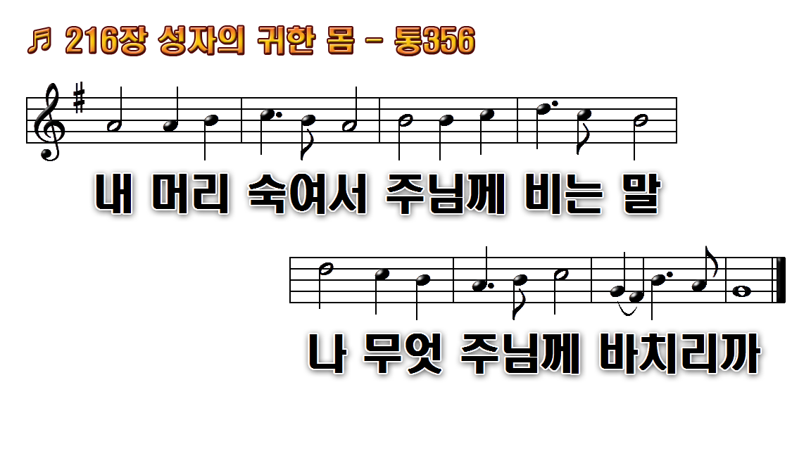
1.성자의 귀한 몸 날 위하여
2.지금도 날 위해 간구하심 이
3.주님의 십자가 나도 지고
4.만 가지 은혜를 받았으니 내

Slide 3
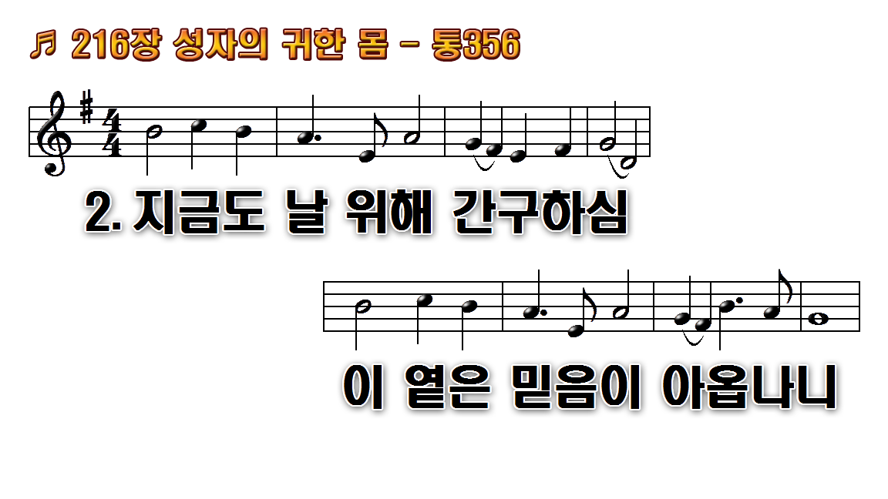
1.성자의 귀한 몸 날 위하여
2.지금도 날 위해 간구하심 이
3.주님의 십자가 나도 지고
4.만 가지 은혜를 받았으니 내

Slide 4
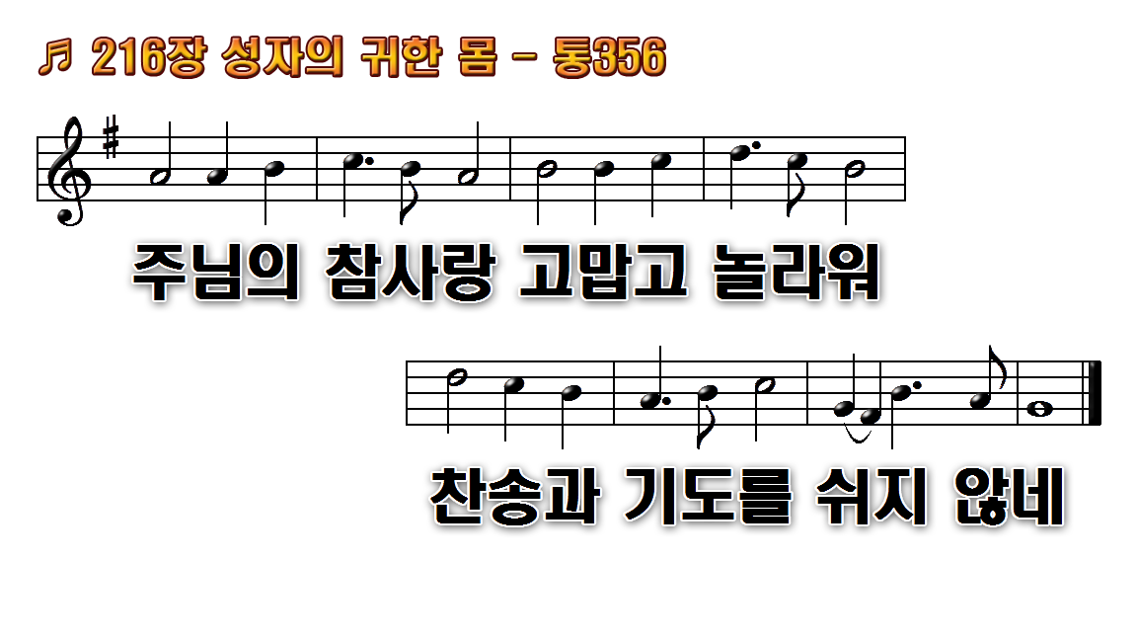
1.성자의 귀한 몸 날 위하여
2.지금도 날 위해 간구하심 이
3.주님의 십자가 나도 지고
4.만 가지 은혜를 받았으니 내

Slide 5

1.성자의 귀한 몸 날 위하여
2.지금도 날 위해 간구하심 이
3.주님의 십자가 나도 지고
4.만 가지 은혜를 받았으니 내

Slide 6
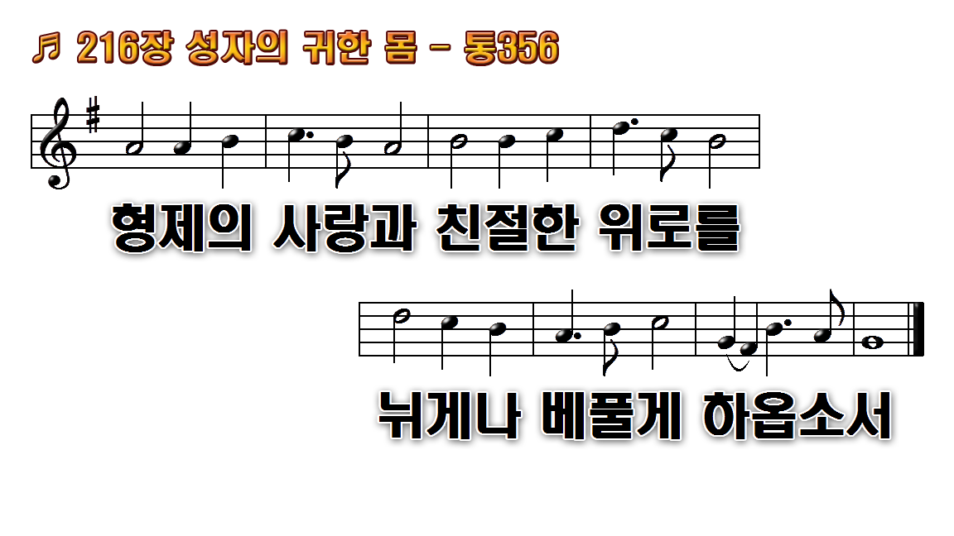
1.성자의 귀한 몸 날 위하여
2.지금도 날 위해 간구하심 이
3.주님의 십자가 나도 지고
4.만 가지 은혜를 받았으니 내

Slide 7
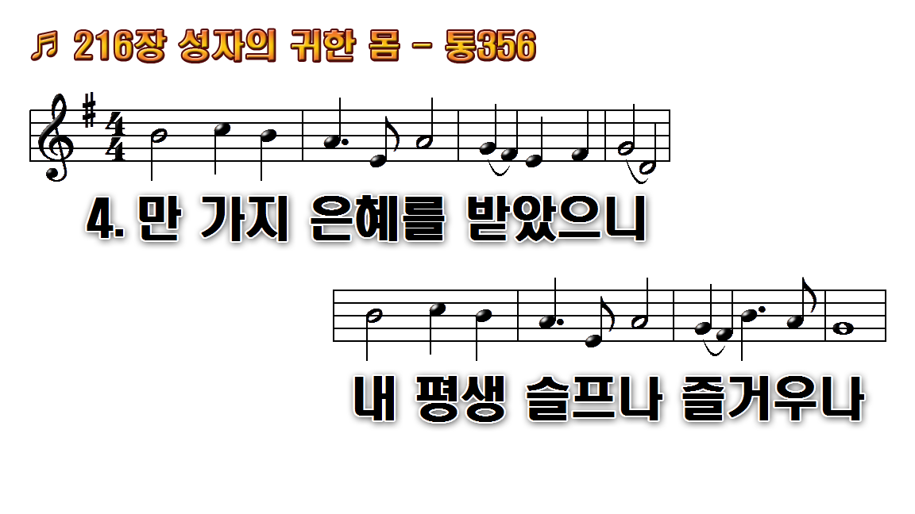
1.성자의 귀한 몸 날 위하여
2.지금도 날 위해 간구하심 이
3.주님의 십자가 나도 지고
4.만 가지 은혜를 받았으니 내

Slide 8
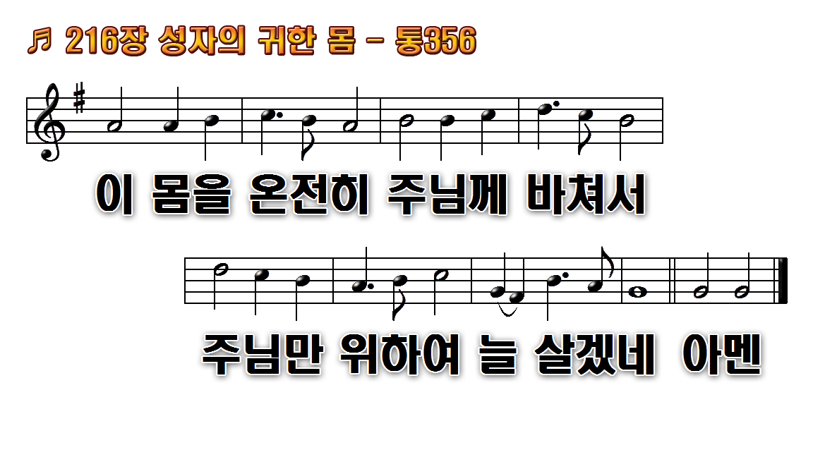
1.성자의 귀한 몸 날 위하여
2.지금도 날 위해 간구하심 이
3.주님의 십자가 나도 지고
4.만 가지 은혜를 받았으니 내

Slide 9

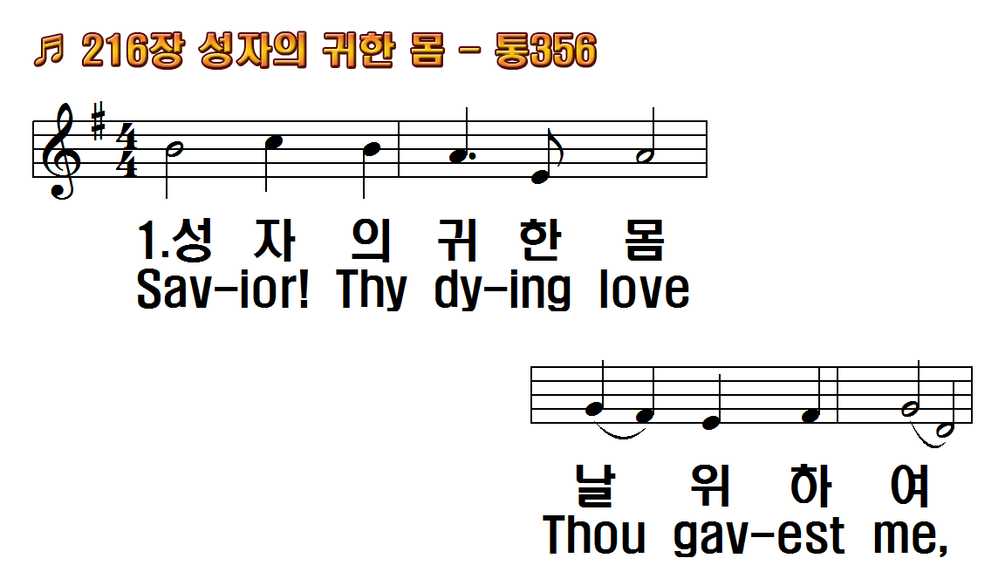
1.성자의 귀한 몸 날 위하여
2.지금도 날 위해 간구하심
3.주님의 십자가 나도 지고
4.만가지 은혜를 받았으니
1.Savior! Thy dying love
2.At the blest mercyseat,
3.Give me a faithful heart,
4.All that I am and have,

Slide 10
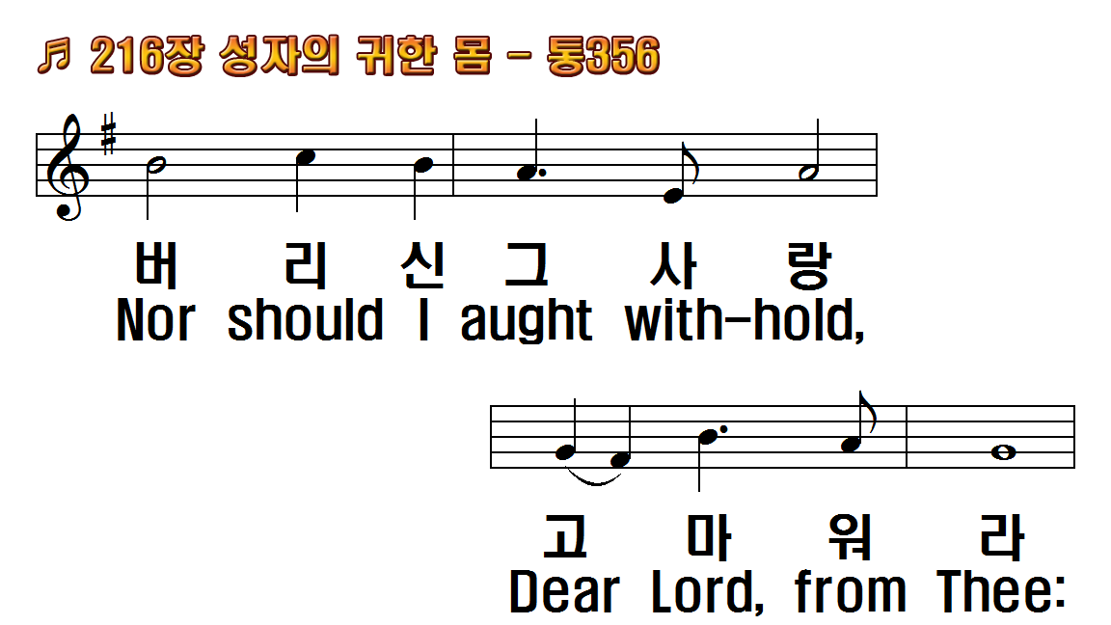
1.성자의 귀한 몸 날 위하여
2.지금도 날 위해 간구하심
3.주님의 십자가 나도 지고
4.만가지 은혜를 받았으니
1.Savior! Thy dying love
2.At the blest mercyseat,
3.Give me a faithful heart,
4.All that I am and have,

Slide 11
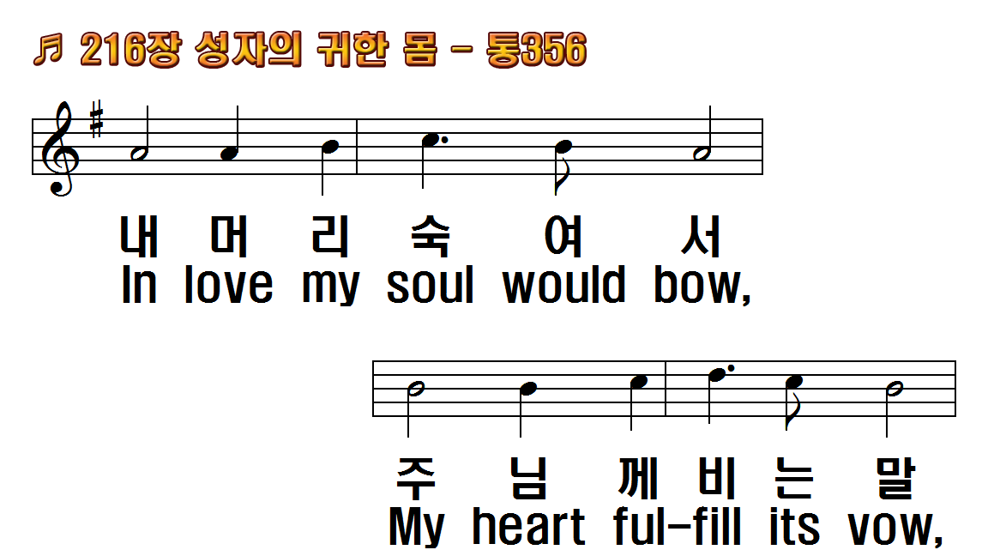
1.성자의 귀한 몸 날 위하여
2.지금도 날 위해 간구하심
3.주님의 십자가 나도 지고
4.만가지 은혜를 받았으니
1.Savior! Thy dying love
2.At the blest mercyseat,
3.Give me a faithful heart,
4.All that I am and have,

Slide 12
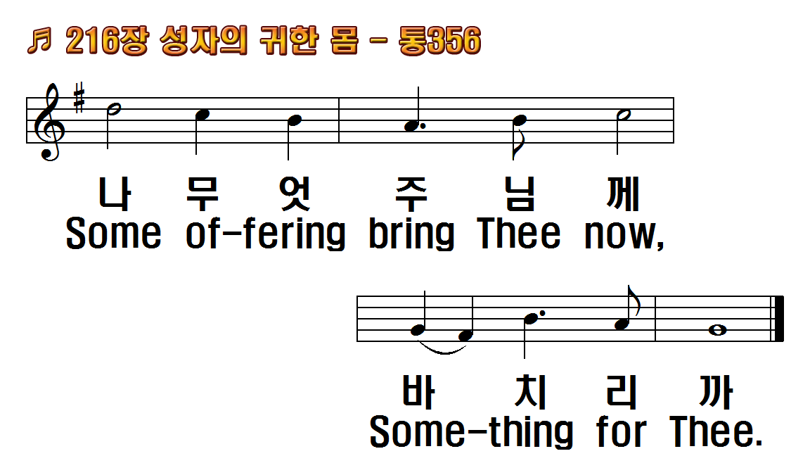
1.성자의 귀한 몸 날 위하여
2.지금도 날 위해 간구하심
3.주님의 십자가 나도 지고
4.만가지 은혜를 받았으니
1.Savior! Thy dying love
2.At the blest mercyseat,
3.Give me a faithful heart,
4.All that I am and have,

Slide 13
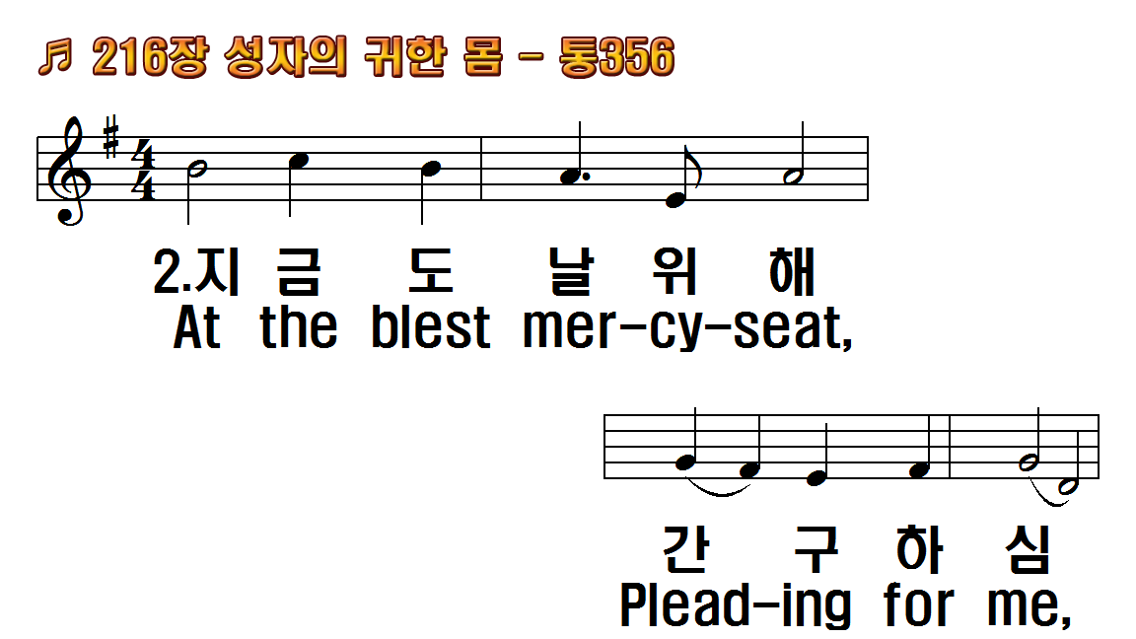
1.성자의 귀한 몸 날 위하여
2.지금도 날 위해 간구하심
3.주님의 십자가 나도 지고
4.만가지 은혜를 받았으니
1.Savior! Thy dying love
2.At the blest mercyseat,
3.Give me a faithful heart,
4.All that I am and have,

Slide 14
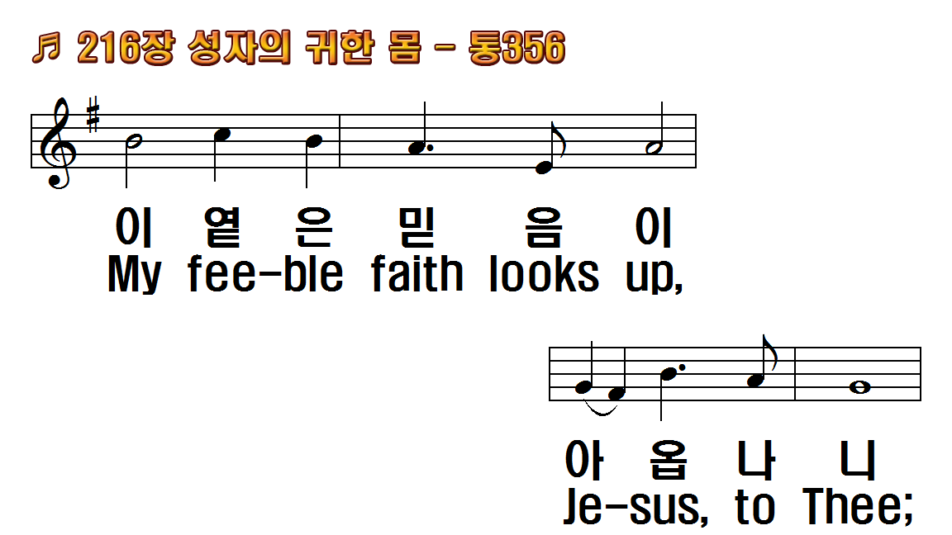
1.성자의 귀한 몸 날 위하여
2.지금도 날 위해 간구하심
3.주님의 십자가 나도 지고
4.만가지 은혜를 받았으니
1.Savior! Thy dying love
2.At the blest mercyseat,
3.Give me a faithful heart,
4.All that I am and have,

Slide 15
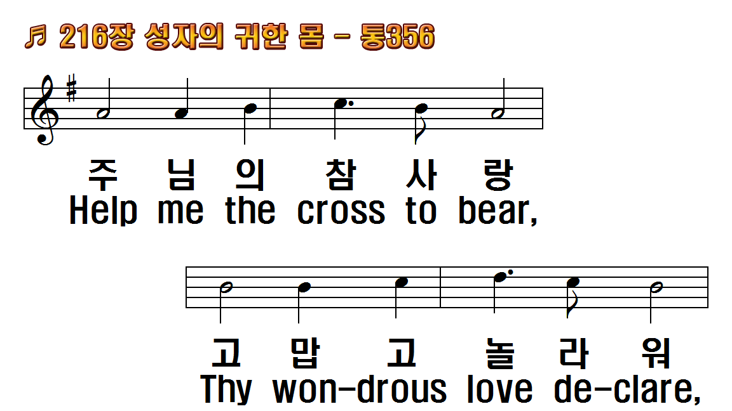
1.성자의 귀한 몸 날 위하여
2.지금도 날 위해 간구하심
3.주님의 십자가 나도 지고
4.만가지 은혜를 받았으니
1.Savior! Thy dying love
2.At the blest mercyseat,
3.Give me a faithful heart,
4.All that I am and have,

Slide 16
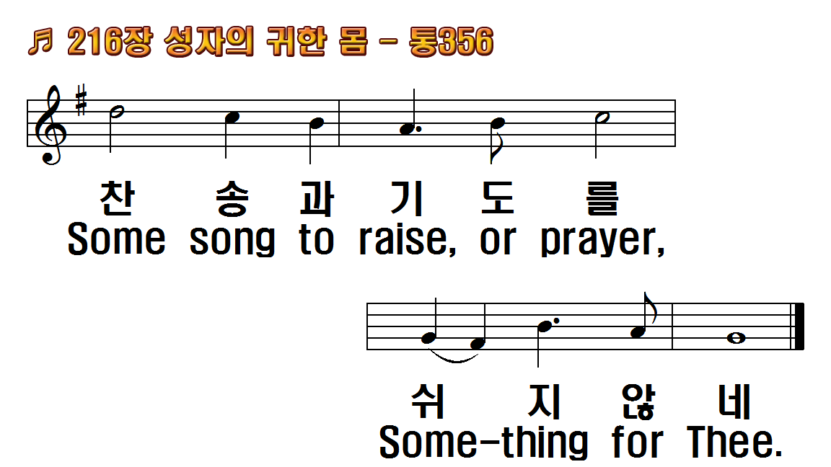
1.성자의 귀한 몸 날 위하여
2.지금도 날 위해 간구하심
3.주님의 십자가 나도 지고
4.만가지 은혜를 받았으니
1.Savior! Thy dying love
2.At the blest mercyseat,
3.Give me a faithful heart,
4.All that I am and have,

Slide 17
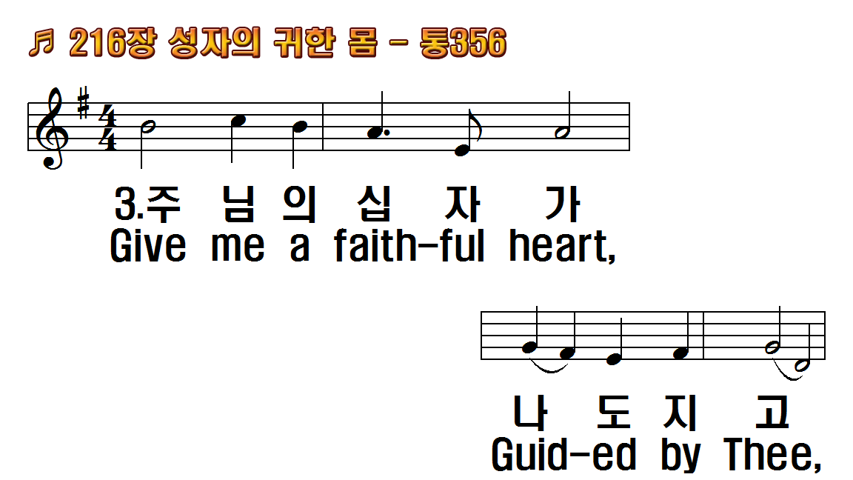
1.성자의 귀한 몸 날 위하여
2.지금도 날 위해 간구하심
3.주님의 십자가 나도 지고
4.만가지 은혜를 받았으니
1.Savior! Thy dying love
2.At the blest mercyseat,
3.Give me a faithful heart,
4.All that I am and have,

Slide 18
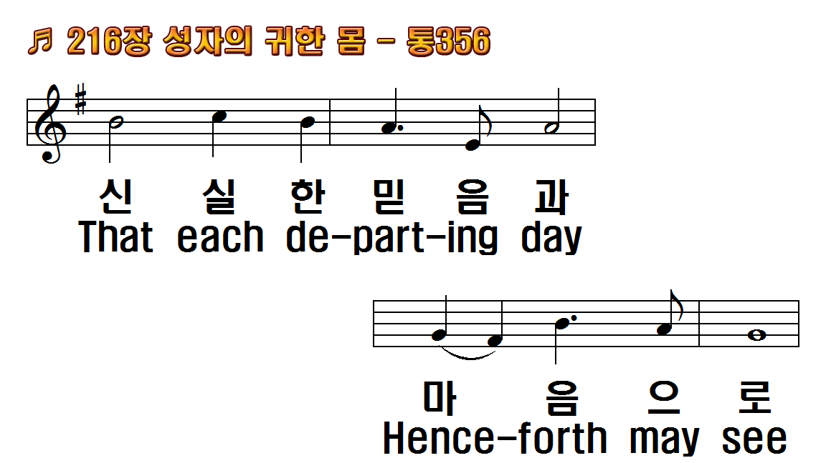
1.성자의 귀한 몸 날 위하여
2.지금도 날 위해 간구하심
3.주님의 십자가 나도 지고
4.만가지 은혜를 받았으니
1.Savior! Thy dying love
2.At the blest mercyseat,
3.Give me a faithful heart,
4.All that I am and have,

Slide 19
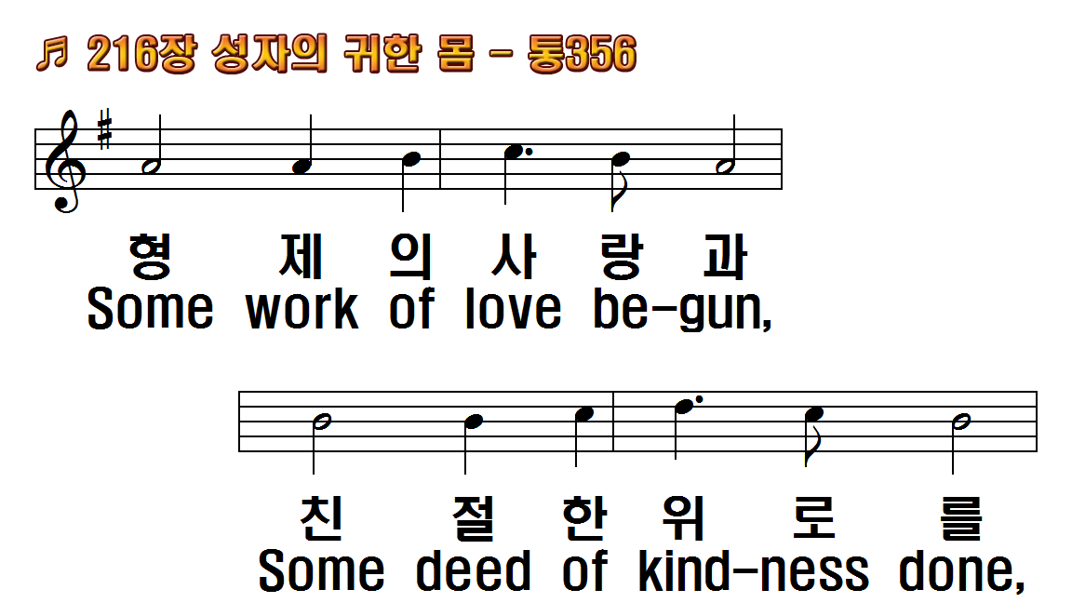
1.성자의 귀한 몸 날 위하여
2.지금도 날 위해 간구하심
3.주님의 십자가 나도 지고
4.만가지 은혜를 받았으니
1.Savior! Thy dying love
2.At the blest mercyseat,
3.Give me a faithful heart,
4.All that I am and have,

Slide 20
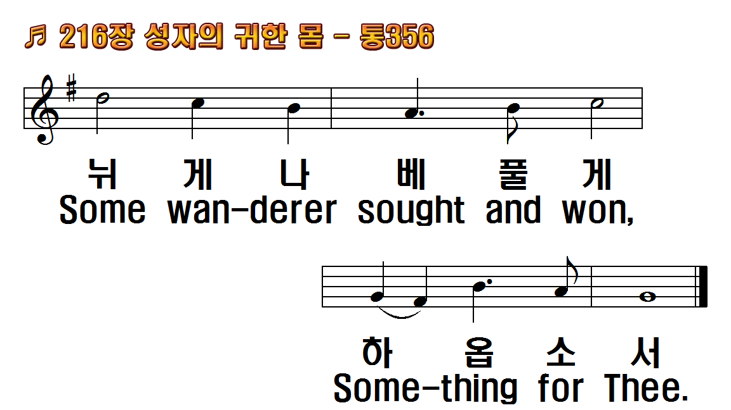
1.성자의 귀한 몸 날 위하여
2.지금도 날 위해 간구하심
3.주님의 십자가 나도 지고
4.만가지 은혜를 받았으니
1.Savior! Thy dying love
2.At the blest mercyseat,
3.Give me a faithful heart,
4.All that I am and have,

Slide 21
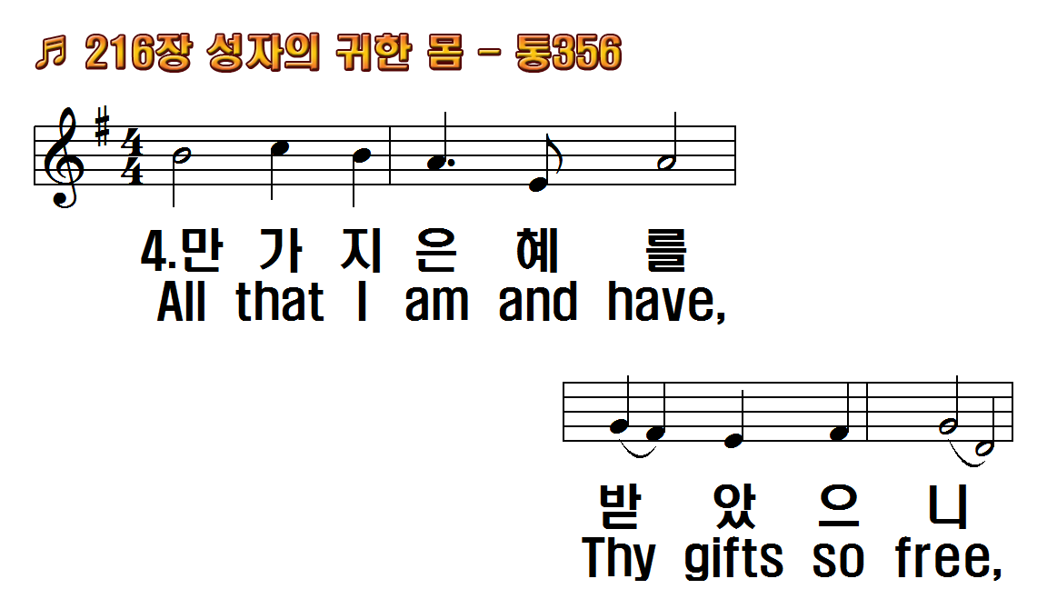
1.성자의 귀한 몸 날 위하여
2.지금도 날 위해 간구하심
3.주님의 십자가 나도 지고
4.만가지 은혜를 받았으니
1.Savior! Thy dying love
2.At the blest mercyseat,
3.Give me a faithful heart,
4.All that I am and have,

Slide 22
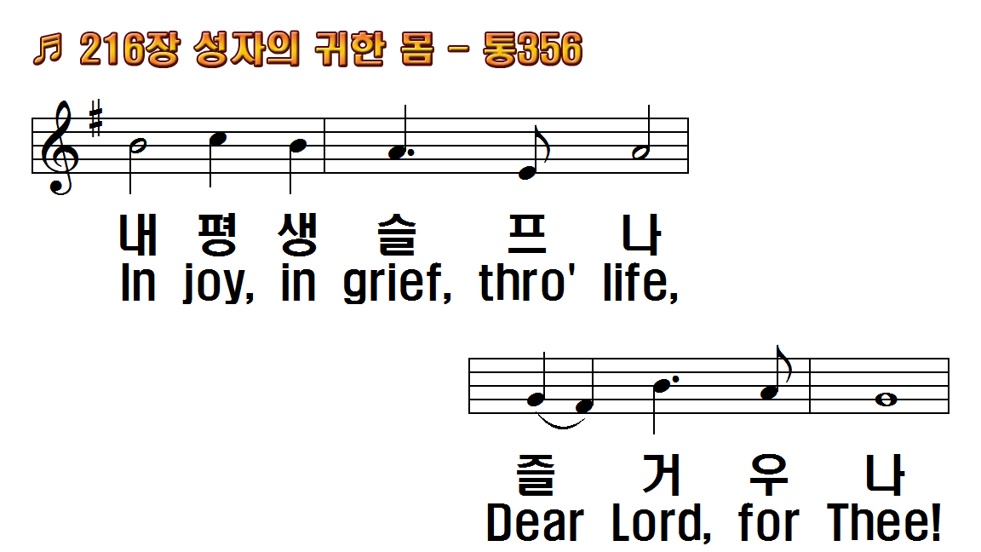
1.성자의 귀한 몸 날 위하여
2.지금도 날 위해 간구하심
3.주님의 십자가 나도 지고
4.만가지 은혜를 받았으니
1.Savior! Thy dying love
2.At the blest mercyseat,
3.Give me a faithful heart,
4.All that I am and have,

Slide 23
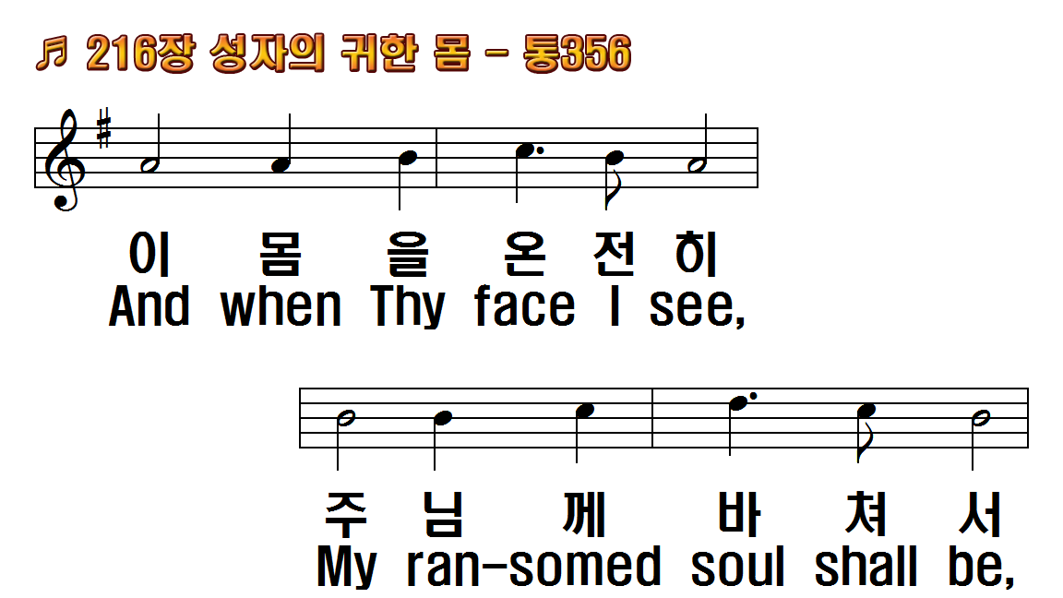
1.성자의 귀한 몸 날 위하여
2.지금도 날 위해 간구하심
3.주님의 십자가 나도 지고
4.만가지 은혜를 받았으니
1.Savior! Thy dying love
2.At the blest mercyseat,
3.Give me a faithful heart,
4.All that I am and have,

Slide 24
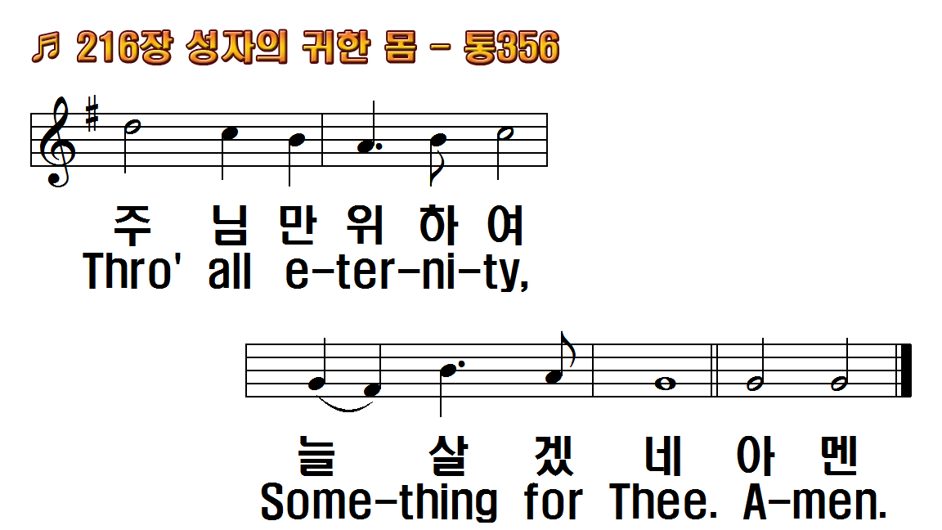
1.성자의 귀한 몸 날 위하여
2.지금도 날 위해 간구하심
3.주님의 십자가 나도 지고
4.만가지 은혜를 받았으니
1.Savior! Thy dying love
2.At the blest mercyseat,
3.Give me a faithful heart,
4.All that I am and have,

